Slide 1

Videocorso PHP
I vettori
la prima vera novità di PHP
Alessandro Flora

Slide 2

I vettori in PHP
Come sarà impostata questa lezione
All’interno delle slide ci saranno alcuni riferimenti utili per il successivo ripasso
In particolare nelle slide sono riportati i concetti di base e la sintassi
La seconda parte sarà un esercizio svolto; è vivamente consigliato provare a ragionare
insieme creando uno script per provare in prima persona
index.php
<numero>

Slide 3

I vettori in PHP
Cos’è un vettore (in generale/linguaggio di riferimento C)
Tipo di dato composto da più dati dello stesso tipo, ad esempio numeri interi
Dimensione fissa predeterminata (al massimo sovradimensioniamo il vettore e lo usiamo
in parte
Accessibile mediante gli indici o i puntatori (gli indici partono da 0 perciò a[0] = 1 nell’
esempio riportato)
1 | 2 | 3 | 4 | 5
<numero>

Slide 4

I vettori in PHP
Cos’è un vettore in PHP
Struttura dati decisamente più flessibile
Sono delle liste di valori di tipo non fissato (stringhe, numeri, oggetti, altri vettori, ...)
Possono essere classici (con indici da 0 alla lunghezza – 1) oppure associativi
1 | ‘ciao’ | true | ‘c’ | 12.4
<numero>

Slide 5
I vettori in PHP
Distinzione dei vettori in PHP
Distingueremo due modelli:
Classico: ogni elemento è associato a un indice che varia tra 0 e la lunghezza – 1
Associativo: ogni elemento è associato a una chiave univoca che può essere di
qualunque tipo (stringa, numero, booleano, …)
A differenza di linguaggi come Python gli array associativi hanno un ordine nel quale
elencate le chiavi quando stampiamo o iteriamo sul vettore.
<numero>

Slide 6
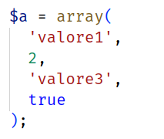


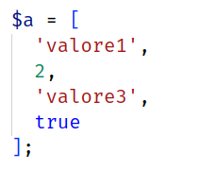


I vettori in PHP
Come inizializziamo un vettore classico in PHP
Con dei valori di partenza
Vuoti
<numero>

Slide 7
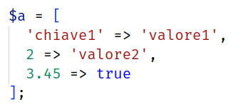
I vettori in PHP
Come inizializziamo un vettore associativo in PHP
Le chiavi devono per forza essere univoche, i valori possono anche essere duplicati
Come prima possiamo scegliere se usare le quadre o la funzione array
Come prima possiamo anche scrivere tutto su una riga, il codice sarà più compatto ma un po’ meno leggibile
<numero>

Slide 8
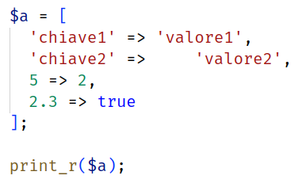
I vettori in PHP
Come stampiamo un vettore
NB: è consigliatissimo provare le funzioni seguenti aiutandosi con questa funzione
Stampa come HTML con la seguente notazione il contenuto del vettore
Se il vettore passato alla funzione fosse classico le chiavi sarebbero degli interi
<numero>

Slide 9
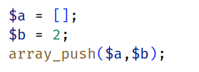




I vettori in PHP
Come aggiungiamo e modifichiamo valori: vettore classico
Rimuove l’ultimo elemento del vettore $a
Rimuove il primo elemento del vettore $a
Assegna all’indice 0 del vettore $a il valore 1 (se esisteva già viene modificato altrimenti viene aggiunto)
Aggiunge al vettore $a tutti i parametri successivi (che possono essere di qualunque numero)
Rimuove tre elementi del vettore $a a partire da quello a indice 1 (escluso)
<numero>

Slide 10


I vettori in PHP
Come aggiungiamo e modifichiamo valori: vettore associativo
Se usata sui vettori classici non aggiorna gli indici, quindi la useremo solo sugli associativi
Rimuove il dato all’indice chiave1 del vettore $a, se non esiste tale chiave non fa nulla
Assegna all’indice chiave1 del vettore $a il valore valore1 (se esisteva già viene modificato altrimenti viene aggiunto)
<numero>

Slide 11





I vettori in PHP
Funzioni avanzate sui vettori
Restituisce il numero di elementi del vettore $a
Controlla se la chiave chiave1 appartiene al vettore $a
Restituisce la chiave di $a corrispondente al valore 5 oppure false se 5 ∉ $a
Restituisce un vettore contenente le chiavi di $a
Restituisce un vettore contenente i valori di $a
<numero>

Slide 12


I vettori in PHP
Funzioni avanzate sui vettori
Restituisce un vettore prendendo le chiavi da $chiavi e i valori da $valori (devono avere le stesse dimensioni)
Chiama la funzione da noi definita stampaVettore per ogni elemento del vettore $a passando alla stessa come parametri la chiave e il valore
<numero>

Slide 13




I vettori in PHP
Ordinamento di vettori
Ordina $a in ordine crescente
$a è un vettore classico
Ordina $a in ordine decrescente
Ordina $a in ordine crescente e decrescente per chiavi
$a è un vettore associativo
Ordina $a in ordine crescente e decrescente per valori
<numero>

Slide 14
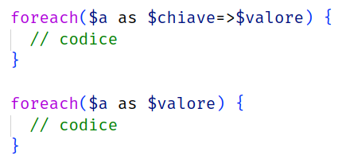
I vettori in PHP
Il costrutto foreach
Consente di iterare su un vettore estraendo il valore oppure chiave e valore per
ogni elemento del vettore
Iteriamo elemento per elemento sul vettore $a
<numero>

